Slide 1

Android SQLite
Przechowywanie danych w systemie operacyjnym Android
Opracował: Arkadiusz Krupiński

Slide 2
Czym jest SQLite?
SQLite to biblioteka języka C, która implementuje mały, szybki, samodzielny, wysoce niezawodny, w pełni funkcjonalny silnik bazy danych SQL.
W przeciwieństwie do większości innych baz danych SQL, SQLite nie ma osobnego procesu serwera. SQLite czyta i zapisuje bezpośrednio do zwykłych plików na dysku.

Slide 3
Dlaczego SQLite?
SQLite to kompaktowa biblioteka. Po włączeniu wszystkich funkcji rozmiar biblioteki może być mniejszy niż 600 kB
SQLite jest popularnym wyborem jako wbudowane oprogramowanie bazy danych do przechowywania danych lokalnych w oprogramowaniu aplikacyjnym
Jest to prawdopodobnie najbardziej rozpowszechniony silnik bazy danych.
SQLite to kompaktowa biblioteka. Po włączeniu wszystkich funkcji rozmiar biblioteki może być mniejszy niż 600 kB.
Wydajność jest zwykle całkiem dobra, nawet w środowiskach o niskiej pamięci.
W zależności od tego, jak jest używany, SQLite może być szybszy niż bezpośrednie wejście / wyjście systemu plików.

Slide 4
Jak zaimplementować SQLite?
Interfejsy API potrzebne do korzystania z bazy danych w systemie operacyjnym Android są dostępne w pakiecie android.database.sqlite.
Warto skorzystać z klasy SQLiteOpenHelper zawiera przydatny zestaw interfejsów API do zarządzania bazą danych.
Podsumowując wystarczą dwie linijki kodu:
import android.database.sqlite.SQLiteDatabase; import android.database.sqlite.SQLiteOpenHelper;
Oraz nadpisanie dwóch metod:
onCreate()
onUpgrade()

Slide 5
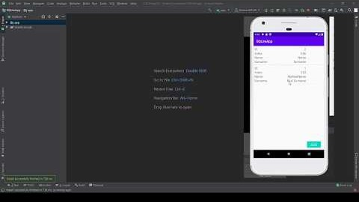
Realizacja SQLite w systemie operacyjnym Android
Odnośnik: https://www.youtube.com/watch?v=MS_xKWiBCpA

Slide 6

Kod źródłowy do projektu SQLite
https://github.com/AKrupaa/Android-SQLite.git
Dziękuję za uwagę

